Slide 1
Vektor di Ruang Euclidean
(bagian 2)
Seri bahan kuliah Algeo #12 – Update 2023
Bahan kuliah IF2123 Aljabar Linier dan Geometri
Oleh: Rinaldi Munir
Program Studi Teknik Informatika
STEI-ITB

Slide 2
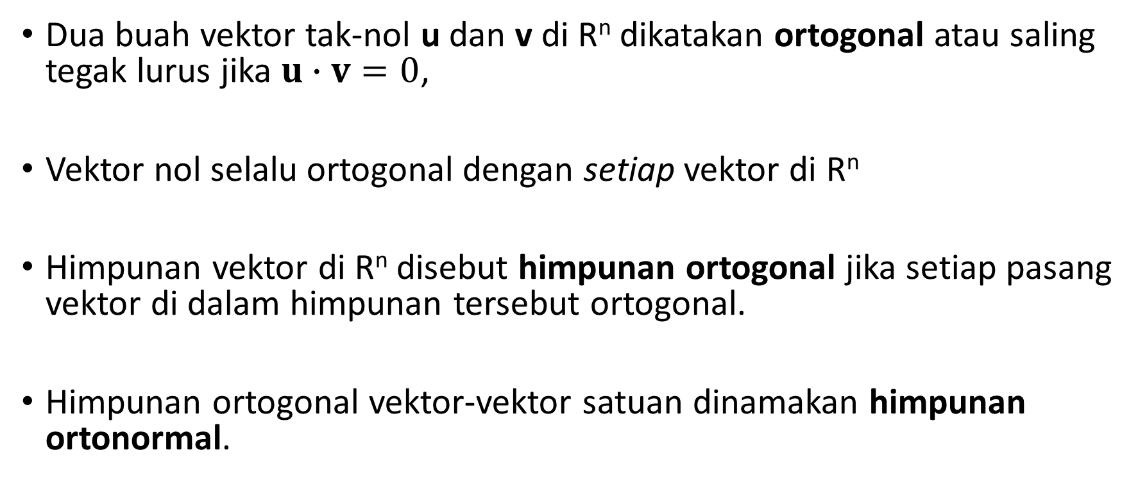
Ortogonal dan ortonormal
Dua buah vektor tak-nol u dan v di R^{n} dikatakan ortogonal atau saling tegak lurus jika $u∙v=0$,
Vektor nol selalu ortogonal dengan setiap vektor di R^{n}
Himpunan vektor di R^{n} disebut himpunan ortogonal jika setiap pasang vektor di dalam himpunan tersebut ortogonal.
Himpunan ortogonal vektor-vektor satuan dinamakan himpunan ortonormal.

Slide 3
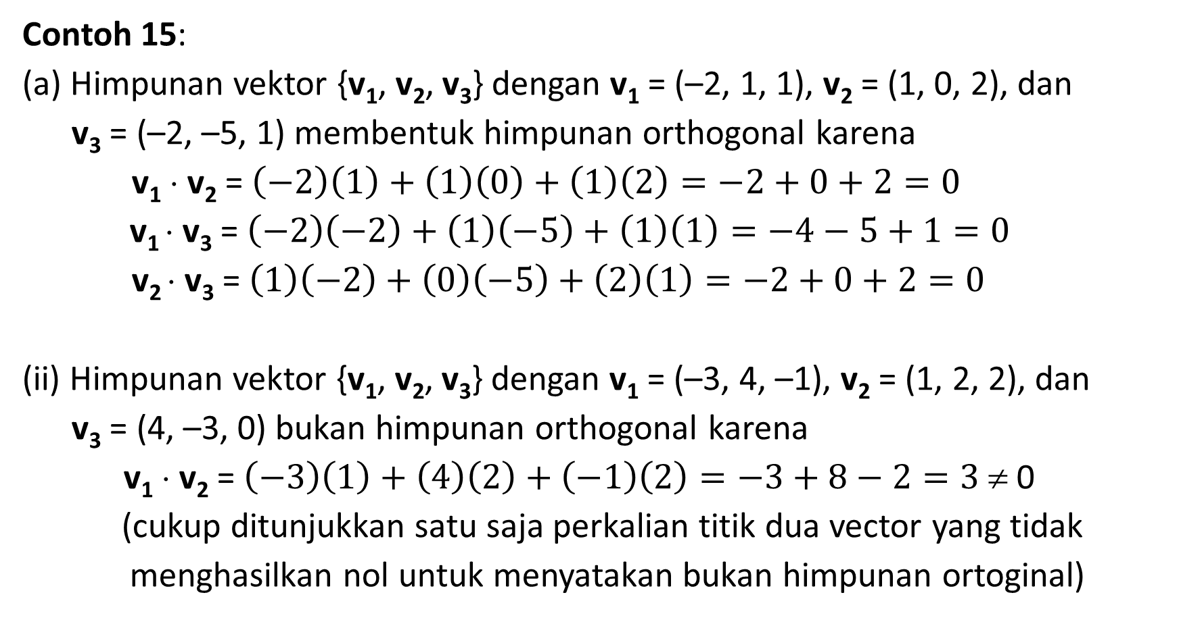
Contoh 15:
(a) Himpunan vektor {v₁, v₂, v₃} dengan v₁ = (–2, 1, 1), v₂ = (1, 0, 2), dan
v₃ = (–2, –5, 1) membentuk himpunan orthogonal karena
v₁ ⋅ v₂ = $\left(−2\right)\left(1\right)+\left(1\right)\left(0\right)+\left(1\right)\left(2\right)=−2+0+2=0$
v₁ ⋅ v₃ = $\left(−2\right)\left(−2\right)+\left(1\right)\left(−5\right)+\left(1\right)\left(1\right)=−4−5+1=0$
v₂ ⋅ v₃ = $\left(1\right)\left(−2\right)+\left(0\right)\left(−5\right)+\left(2\right)\left(1\right)=−2+0+2=0$
(ii) Himpunan vektor {v₁, v₂, v₃} dengan v₁ = (–3, 4, –1), v₂ = (1, 2, 2), dan
v₃ = (4, –3, 0) bukan himpunan orthogonal karena
v₁ ⋅ v₂ = $\left(−3\right)\left(1\right)+\left(4\right)\left(2\right)+\left(−1\right)\left(2\right)=−3+8−2=3$ ≠ 0
(cukup ditunjukkan satu saja perkalian titik dua vector yang tidak
menghasilkan nol untuk menyatakan bukan himpunan ortoginal)

Slide 4
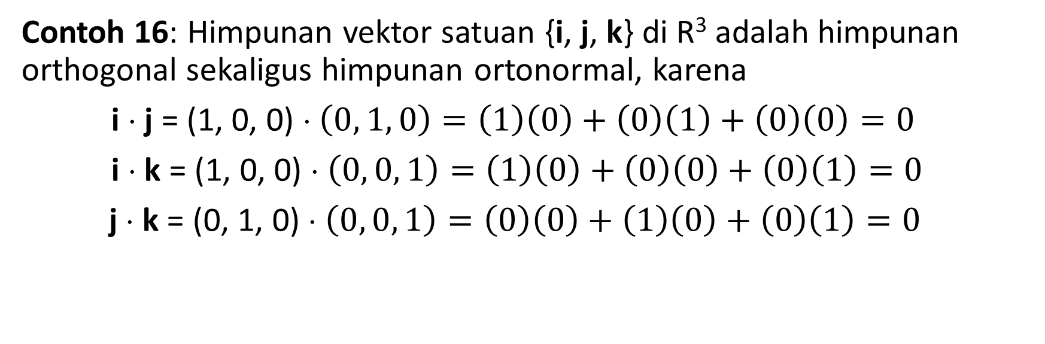
Contoh 16: Himpunan vektor satuan {i, j, k} di R³ adalah himpunan orthogonal sekaligus himpunan ortonormal, karena
i ⋅ j = (1, 0, 0) ⋅ $\left(0, 1, 0\right)=\left(1\right)\left(0\right)+\left(0\right)\left(1\right)+\left(0\right)\left(0\right)=0$
i ⋅ k = (1, 0, 0) ⋅ $\left(0, 0, 1\right)=\left(1\right)\left(0\right)+\left(0\right)\left(0\right)+\left(0\right)\left(1\right)=0$
j ⋅ k = (0, 1, 0) ⋅ $\left(0, 0, 1\right)=\left(0\right)\left(0\right)+\left(1\right)\left(0\right)+\left(0\right)\left(1\right)=0$

Slide 5
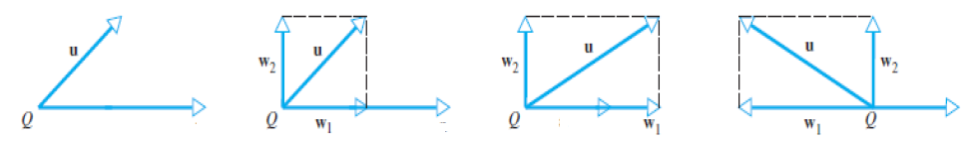
Proyeksi Ortogonal
Jika u dan v adalah dua vektor di R^{n} dan v ≠ 0, maka u dapat dinyatakan sebagai u = w₁ + w₂, yang dalam hal ini w₁ adalah proyeksi u pada v dan w₂ adalah komponen dari u yang orthogonal pada v.
v
v
v
v
Bagaimana cara menentukan w₁ dan w₂?

Slide 6
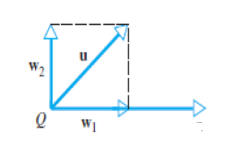
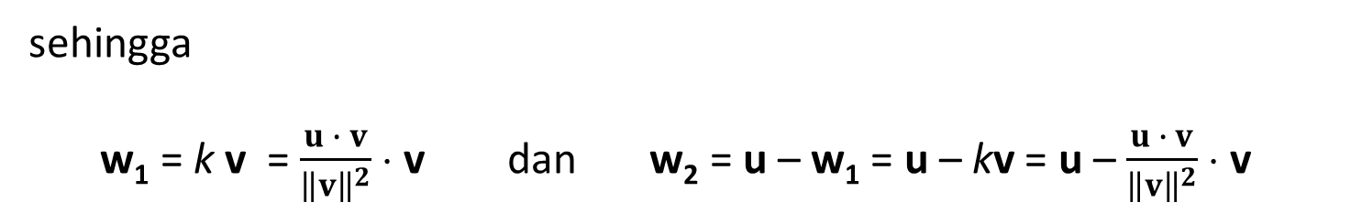
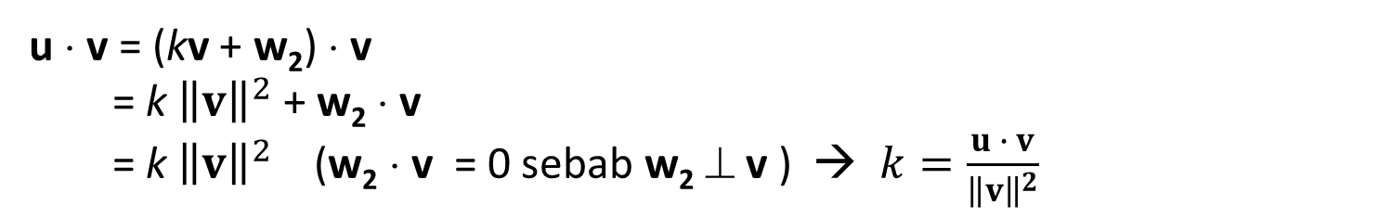
Tinjau gambar ini:
w₁ = proyeksi u pada v
= perkalian skalar k dengan v
= kv
dan
w₂ = komponen dari u yang orthogonal pada v.
maka
u = w₁ + w₂ = kv + w₂
v
u ⋅ v = (kv + w₂) ⋅ v
= k ${\left\|v\right\|}^{2}$ + w₂ ⋅ v
= k ${\left\|v\right\|}^{2}$ (w₂ ⋅ v = 0 sebab w₂ ⊥ v ) → $k=\frac{u ∙ v}{{\left\|v\right\|}^{2}}$
sehingga
w₁ = k v = $\frac{u ∙ v}{{\left\|v\right\|}^{2}}$ ⋅ v dan w₂ = u – w₁ = u – kv = u – $\frac{u ∙ v}{{\left\|v\right\|}^{2}}$ ⋅ v

Slide 7
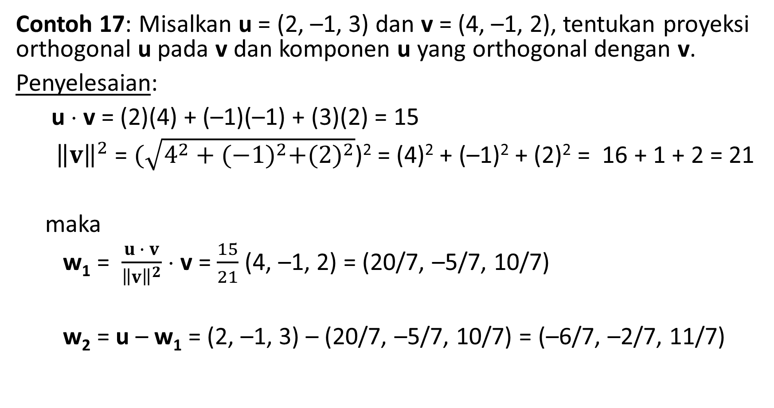
Contoh 17: Misalkan u = (2, –1, 3) dan v = (4, –1, 2), tentukan proyeksi orthogonal u pada v dan komponen u yang orthogonal dengan v.
Penyelesaian:
u ⋅ v = (2)(4) + (–1)(–1) + (3)(2) = 15
${ \left\|v\right\|}^{2}$ = $(\sqrt{4^{2}+{(−1)}^{2}+{(2)}^{2}}$)² = (4)² + (–1)² + (2)² = 16 + 1 + 2 = 21
maka
w₁ = $\frac{u ∙ v}{{\left\|v\right\|}^{2}}$ ⋅ v = $\frac{15}{21}$ (4, –1, 2) = (20/7, –5/7, 10/7)
w₂ = u – w₁ = (2, –1, 3) – (20/7, –5/7, 10/7) = (–6/7, –2/7, 11/7)

Slide 8
Vektor Normal
Vektor normal (atau normal saja) adalah vektor yang tegak lurus dengan sebuah garis atau sebuah bidang
(a, b, c)
•
P(x, y)
•
(a, b)
•
n
n
•
P₀(x₀, y₀)
•
•
P(x, y, z)
P₀(x₀, y₀, z₀,
n = vektor normal = normal

Slide 9
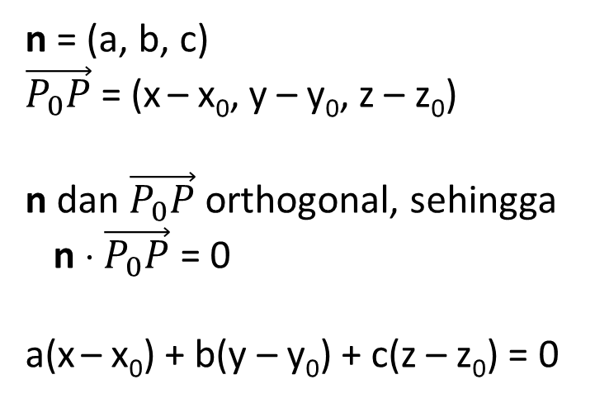
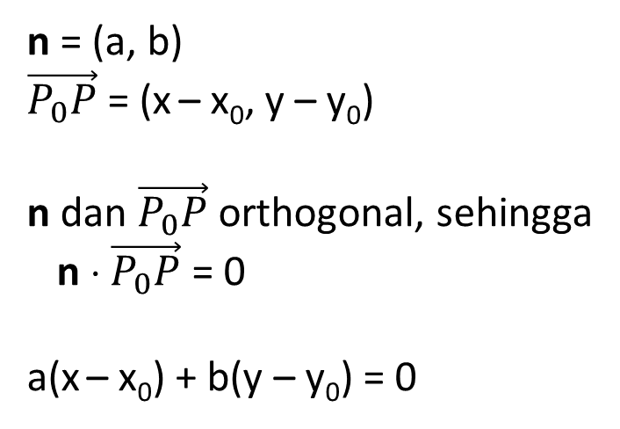
(a, b, c)
•
P(x, y)
•
(a, b)
n
•
n
•
•
•
P₀(x₀, y₀)
P(x, y, z)
P₀(x₀, y₀, z₀,
n = (a, b)
$\vec{P_{0}P}$ = (x – x₀, y – y₀)
n dan $\vec{P_{0}P}$ orthogonal, sehingga
n ⋅ $\vec{P_{0}P}$ = 0
a(x – x₀) + b(y – y₀) = 0
n = (a, b, c)
$\vec{P_{0}P}$ = (x – x₀, y – y₀, z – z₀)
n dan $\vec{P_{0}P}$ orthogonal, sehingga
n ⋅ $\vec{P_{0}P}$ = 0
a(x – x₀) + b(y – y₀) + c(z – z₀) = 0

Slide 10
Contoh 18:
Persamaan 7(x – 1) + 2(y + 3) = 0 menyatakan persamaan garis lurus yang melalui titik (1, –3) dengan normal n = (7, 2).
(i) Persamaan 2(x – 3) – 5(y – 6) + 7z = 0 menyatakan persamaan bidang yang melalui titik (3, 6, 0) dengan normal n = (2, –5, 7).
Contoh 19: Carilah persamaan bidang yang melalui titik P(2, 6, 1) dan tegak lurus dengan n = (1, 4, 2).
Penyelesaian: a(x – x₀) + b(y – y₀) + c(z – z₀) = 0
1(x – 2) + 4(y – 6) + 2(z – 1) = 0
x – 2 + 4y – 24 + 2z – 2 = 0
x + 4y + 2z – 28 = 0

Slide 11
Bentuk umum persamaan garis lurus adalah ax + by + c = 0 dengan normal n = (a, b)
Bentuk umum persamaan bidang adalah ax + by + cz + d = 0 dengan normal n = (a, b, c)
Contoh:
(i) Persamaan garis lurus 2x – 3y + 8 = 0 memiliki normal n = (2, –3 )
(ii) Persamaan bidang x + 11x – 9y – 10 = 0 memiliki normal n = (1, 11, -9)

Slide 12
Contoh 20: Carilah persamaan bidang yang melalui titik (3, 2, 1), (2, 1, –1), dan (–1, 3, 2).
Penyelesaian:
Persamaan bidang: ax + by + cz + d = 0
(3, 2, 1) → 3a + 2b + c + d = 0
(2, 1, –1) → 2a + b – c + d = 0
(–1, 3, 2) → –a + 3b + 2c + d = 0
SPL:
3a + 2b + c + d = 0
2a + b – c + d = 0
–a + 3b + 2c + d = 0
Selesaikan SPL dengan metode eliminasi Gauss untuk menemukan nilai a, b, c, dan d (solusi berbentuk parametrik, karena banyak sekali bidang yang melalui ketiga titik tersebut)

Slide 13
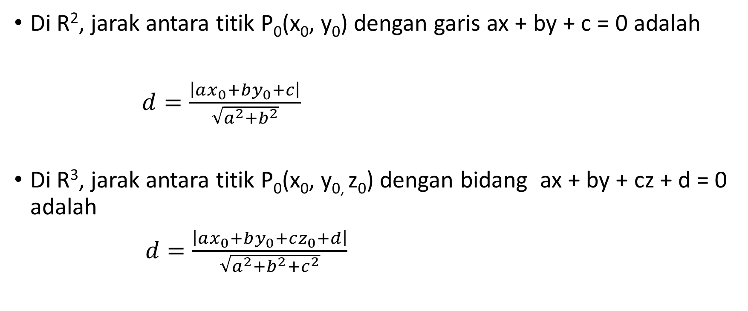
Jarak sebuah titik ke garis dan ke bidang
Di R², jarak antara titik P₀(x₀, y₀) dengan garis ax + by + c = 0 adalah
$d=\frac{\left|ax_{0}+by_{0}+c\right|}{\sqrt{a^{2}+b^{2}}}$
Di R³, jarak antara titik P₀(x₀, y_{0,} z₀) dengan bidang ax + by + cz + d = 0 adalah
$d=\frac{\left|ax_{0}+by_{0}+cz_{0}+d\right|}{\sqrt{a^{2}+b^{2}+c^{2}}}$

Slide 14
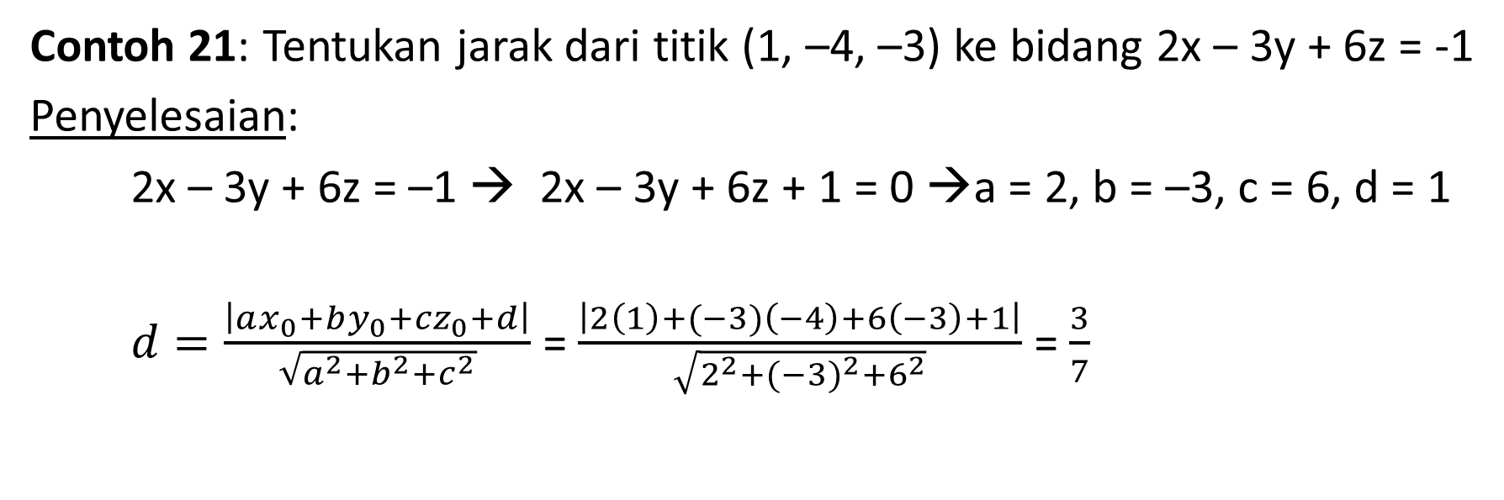
Contoh 21: Tentukan jarak dari titik (1, –4, –3) ke bidang 2x – 3y + 6z = -1
Penyelesaian:
2x – 3y + 6z = –1 → 2x – 3y + 6z + 1 = 0 →a = 2, b = –3, c = 6, d = 1
$d=\frac{\left|ax_{0}+by_{0}+cz_{0}+d\right|}{\sqrt{a^{2}+b^{2}+c^{2}}}$ = $\frac{\left|2\left(1\right)+(−3)\left(−4\right)+6\left(−3\right)+1\right|}{\sqrt{2^{2}+{(−3)}^{2}+6^{2}}}$ = $\frac{3}{7}$

Slide 15
Jarak antara dua bidang paralel
Jarak antara bidang V dan bidang W = jarak dari P₀ ke W

Slide 16
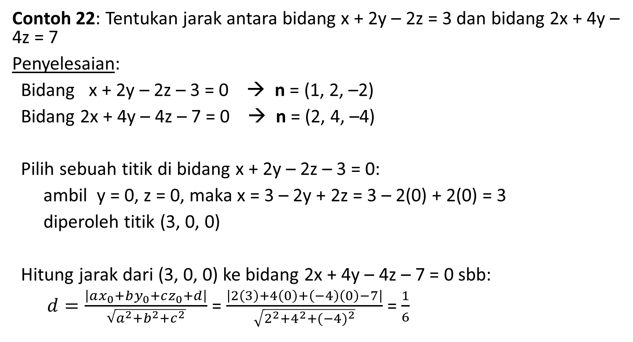
Contoh 22: Tentukan jarak antara bidang x + 2y – 2z = 3 dan bidang 2x + 4y – 4z = 7
Penyelesaian:
Bidang x + 2y – 2z – 3 = 0 → n = (1, 2, –2)
Bidang 2x + 4y – 4z – 7 = 0 → n = (2, 4, –4)
Pilih sebuah titik di bidang x + 2y – 2z – 3 = 0:
ambil y = 0, z = 0, maka x = 3 – 2y + 2z = 3 – 2(0) + 2(0) = 3
diperoleh titik (3, 0, 0)
Hitung jarak dari (3, 0, 0) ke bidang 2x + 4y – 4z – 7 = 0 sbb:
$d=\frac{\left|ax_{0}+by_{0}+cz_{0}+d\right|}{\sqrt{a^{2}+b^{2}+c^{2}}}$ = $\frac{\left|2\left(3\right)+4\left(0\right)+\left(−4\right)\left(0\right)−7\right|}{\sqrt{2^{2}+4^{2}+{(−4)}^{2}}}$ = $\frac{1}{6}$

Slide 17
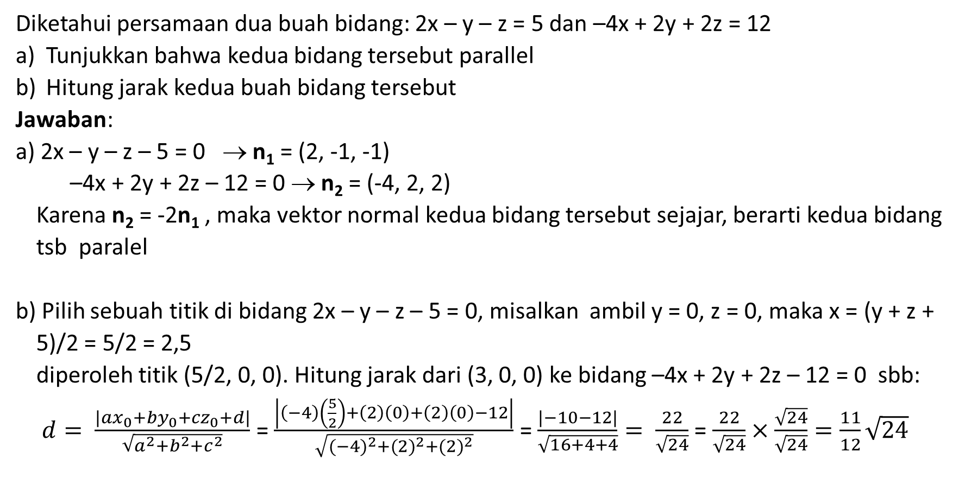
Latihan (Kuis 2022)
Diketahui persamaan dua buah bidang: 2x – y – z = 5 dan –4x + 2y + 2z = 12
Tunjukkan bahwa kedua bidang tersebut parallel
Hitung jarak kedua buah bidang tersebut
Jawaban:
a) 2x – y – z – 5 = 0 → n₁ = (2, -1, -1)
–4x + 2y + 2z – 12 = 0 → n₂ = (-4, 2, 2)
Karena n₂ = -2n₁ , maka vektor normal kedua bidang tersebut sejajar, berarti kedua bidang tsb paralel
b) Pilih sebuah titik di bidang 2x – y – z – 5 = 0, misalkan ambil y = 0, z = 0, maka x = (y + z + 5)/2 = 5/2 = 2,5
diperoleh titik (5/2, 0, 0). Hitung jarak dari (3, 0, 0) ke bidang –4x + 2y + 2z – 12 = 0 sbb:
$d= \frac{\left|ax_{0}+by_{0}+cz_{0}+d\right|}{\sqrt{a^{2}+b^{2}+c^{2}}}$ = $\frac{\left|\left(−4\right)\left(\frac{5}{2}\right)+\left(2\right)\left(0\right)+\left(2\right)\left(0\right)−12\right|}{\sqrt{{(−4)}^{2}+{(2)}^{2}+{(2)}^{2}}}$ = $\frac{\left|−10−12\right|}{\sqrt{16+4+4}}= \frac{22}{\sqrt{24}}$ = $\frac{22}{\sqrt{24}}×\frac{\sqrt{24}}{\sqrt{24}}=\frac{11}{12}\sqrt{24}$

Slide 18
Perpotongan garis dengan bidang
Kedudukan sebuah garis dengan bidang dapat memiliki tiga kemungkinan:
1. Garis memotong bidang di sebuah titik
2. Garis sejajar dengan bidang
3. Garis terletak pada bidang
Sumber: MIT Open CourseWare. http://ocw.mit.edu

Slide 19
Contoh 23: Diketahui bidang P dengan persamaan 2x + y – 4z = 4.
Tentukan semua titik potong P dengan garis x = t, y = 2 + 3t, z = t
Tentukan semua titik potong P dengan garis x = 1 + t, y = 4 + 2t, z = t
Tentukan semua titik potong P dengan garis x = t, y = 4 + 2t, z = t
Penyelesaian: Ket: Persamaan garis dalam bentuk parametrik
Sulihkan x, y, dan z ke dalam persamaan bidang:
2(t) + (2 + 3t) – 4(t) = 4 → t = 2
Gunakan t untuk menemukan (x, y, z) = (2, 8, 2) → berpotongan pada satu titik
Sulihkan x, y, dan z ke dalam persamaan bidang:
2(1 + t) + (4 + 2t) – 4(t) = 4 → 6 = 4 → tidak ada nilai t yang memenuhi persamaan ini
→ garis sejajar dengan bidang
c) Sulihkan x, y, dan z ke dalam persamaan bidang:
2(t) + (4 + 2t) – 4(t) = 4 → 4 = 4 → semua nilai t memenuhi persamaan ini
→ garis terletak pada bidang

Slide 20
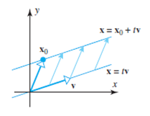
Vektor dan persamaan parametrik garis di R² dan R³
Misalkan L adalah garis di R² atau R³ yang mengandung titik x₀ dan paralel dengan vektor v. Persamaan garis yang melalui x₀ dan parallel dengan v adalah
x = x₀ + tv
Jika x₀ = 0, maka persamaan garis yang melalui titik asal menjadi
x = tv

Slide 21
Contoh 24: Tentukan persamaan vektor dan persamaan parametrik garis yang melalui titik asal dan parallel dengan vector v = (–2, 3).
Penyelesaian:
(i) Persaman vector: x = tv
Misalkan x = (x, y), maka (x, y) = t(–2, 3).
(ii) Persamaan parametrik garis: x = –2t dan y = 3t
Contoh 25: Tentukan persamaan vektor dan persamaan parametrik garis yang melalui titik P₀(1, 2, –3) dan paralel dengan vector v = (4, –5, 1).
Penyelesaian:
(i) Persaman vector: x = x₀ + tv
Misalkan x = (x, y, z), maka (x, y, z) = (1, 2, –3) + t (4, –5, 1)
(ii) Persamaan parametrik garis: x = 1 + 4t, y = 2 – 5t, z = –3 + t

Slide 22
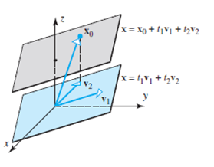
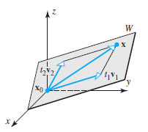
Vektor dan persamaan parametrik bidang di R³
Misalkan W adalah bidang di R³ yang mengandung titik x₀ dan paralel dengan vektor v₁ dan v₂. Persamaan bidang yang melalui x₀ dan parallel dengan v₁ dan v₂ adalah
x = x₀ + t₁v₁ + t₂v₂
Jika x₀ = 0, maka persamaan bidang yang melalui titik asal menjadi
x = t₁v₁ + t₂v₂

Slide 23
Contoh 19: Tentukan persamaan garis (dalam notasi vector) dan persamaan parametrik garis yang melalui titik asal dan parallel dengan vector v = (5, –3, 6, 1).
Penyelesaian:
(i) Persaman garis (dalam notasi vektor): x = tv
Misalkan x = (w, x, y, z), maka (w, x, y, z) = t(5, –3, 6, 1).
(ii) Persamaan parametrik garis: w = 5t, x = –3t, y = 6t, z = t
Contoh 20: Tentukan persamaan bidang (dalam notasi vektor) dan persamaan parametrik bidang yang melalui titik x₀(2, –1, 0, 3) dan paralel dengan vector v₁= (1, 5, 2, –4) dan v₂ = (0, 7, –8, 6).
Penyelesaian:
(i) Persaman bidang (dalam notasi vektor): x = x₀ + t₁v₁ + t₂v₂
Misalkan x = (w, x, y, z), maka (w, x, y, z) = (2, –1, 0, 3) + t₁(1, 5, 2, –4) +
t₂(0, 7, –8, 6)
(ii) Persamaan parametrik bidang: w = 2 + t₁, x = –1 + 5t₁ + 7t₂ , y = 2t₁ – 8t₂,
z = 3 – 4t₁ + 6t₂

Slide 24
Latihan soal (diambil dari soal UTS)
2.

Slide 25
3.
4.

Slide 26
5.
6.

Slide 27
Bersambung ke Bagian 3

